Slide 1
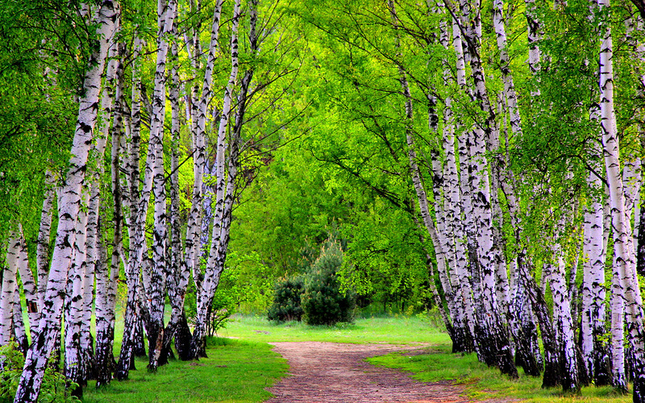
Влияние звуков природы на человека

Slide 2
Жизнь мегаполиса или небольшого городка наполнена транспортными, промышленными, производственными и другими посторонними шумами. Эти звуки рано или поздно негативно воздействуют на нервную систему и ухудшают чувствительность слухового аппарата. Они перенапрягают нервные клетки, понижают работоспособность сердца и печени.

Slide 3
Естественные звуки природы снижают вероятность возникновения депрессии у человека на 25%. Чтобы найти спасение от повседневных звуков-раздражителей, необходимо обратиться к самой природе. Правда не всегда удается выбраться в лес и послушать щебетание птиц или помечтать под шум воды. Но можно найти альтернативное решение, например, скачать коллекцию природных шумов и прослушивать их.

Slide 4
Звуки природы, станут прекрасным дополнением к активному и пассивному отдыху, расслабляющему массажу, гимнастике и медитации, помогут создать гармоничный фон для слияния с природой. Главное, прислушаться к собственному организму при выборе музыки для расслабления.

Slide 5
Домашняя звукотерапия
Звукотерапия – направление в медицине, которое научно доказало, что звуки природы принадлежат к числу положительных вибраций. Журчание ручья, шелест листьев, шум прибоя, звук дождя и пение птиц позитивно воздействуют на человека, приводят в состояние умиротворения и спокойствия, снижают артериальное давление и улучшают благосостояние организма в целом.
Они убаюкивают и снимают стресс, активизируют работу правого полушария мозга, развивая творческий потенциал и память, укрепляют иммунную систему, помогают организму противостоять болезням.

Slide 6
Перед звукотерапией необходимо настроиться, избавиться от постороннего шума: отключить электроприборы, телевизор, телефон.
Уровень громкости и продолжительность мелодии зависят от предпочтения самого человека. А если делать процедуру перед сном, то крепкий и здоровый отдых организма гарантирован.

Slide 7
Как воздействуют звуки природы
Пение птиц благоприятно влияет на весь организм в целом. Например, соловьиный щебет улучшает настроение, напевы дрозда – лучшее лекарство от бессонницы, беспокойных сновидений и депрессии, чиж и щегол своими бодрыми голосами помогают справиться с головной болью, а песня канарейки подойдет для тех, кто страдает аритмией.

Slide 8
Такие звуки природы как шум прибоя или всплеск воды способны нормализовать кровяное давление, благополучно сказываются на людях с сердечнососудистыми заболеваниями.
Даже сверчкам и лягушкам под силу активировать у человека мыслительную способность, почувствовать уверенность в своих силах.
Если Вам нужно расслабиться и успокоить нервную систему, оставайтесь с нами и слушайте звуки природы.

Slide 9

Звуки природы
Музыка – один из факторов, который положительно влияет на развитие ребенка. Также музыка хорошо влияет на душевное состояние будущих мам.
Музыка для детей и будущих мам

